Slide 1
广东工程职业技术学院
时光冰室
汇报人：优品PPT
时光不老，我们不散
小组成员：12肖华升、23郑耿槟、36何志活、47林振江、28余锦坤、04何嘉俊

Slide 2
01
/
餐厅简介
02
/
市场分析
03
/
服务卖点
目录
04
/
餐厅选址
05
/
餐厅环境
06
/
投资分析
07
/
人力资源
08
/
财务分析
09
/
营销战略

Slide 3
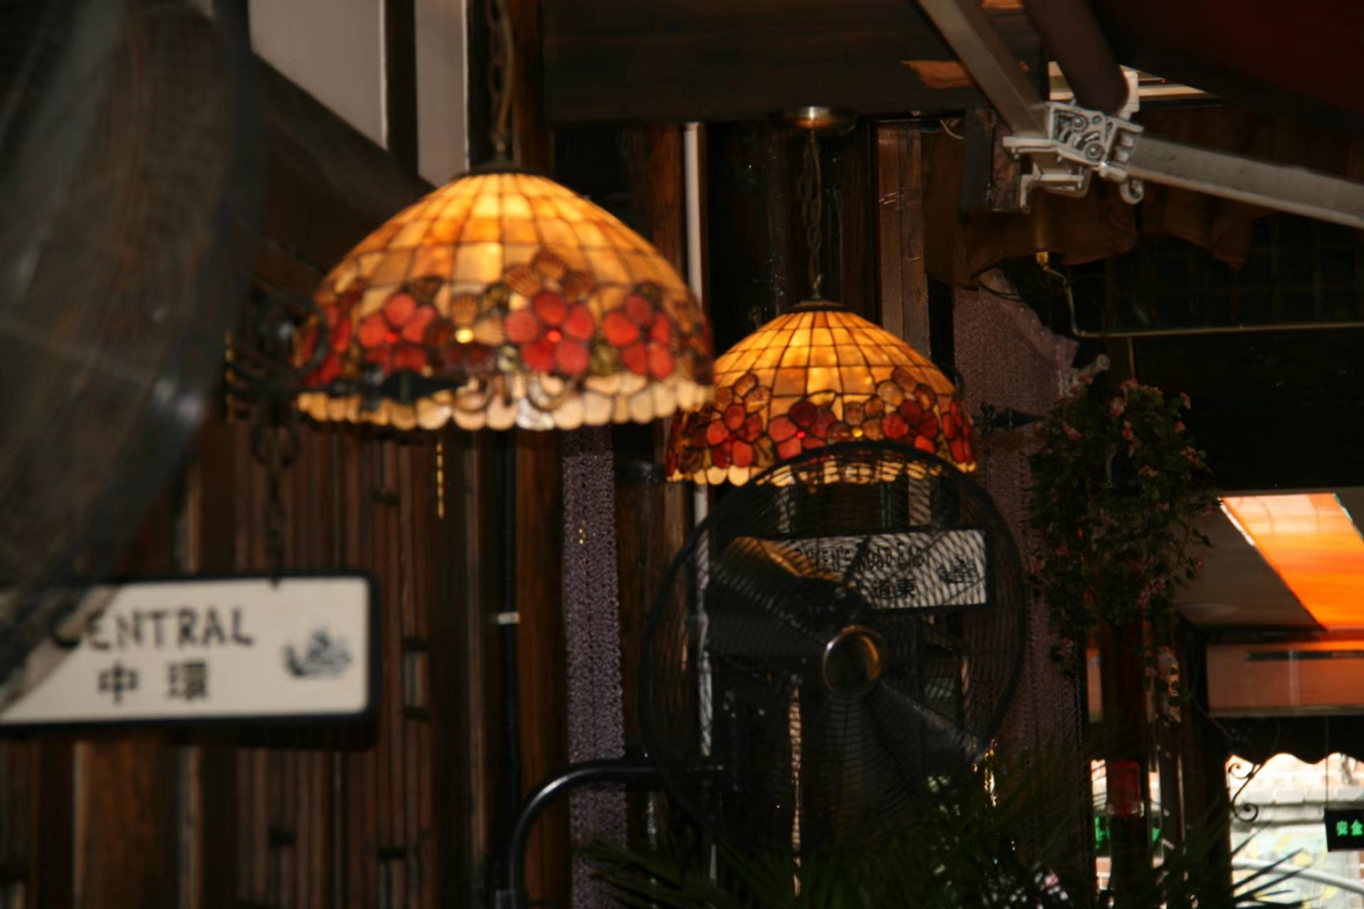
一、餐厅简介
冰室背景：集中、西、快餐美食、冷热饮品为一体，环境优雅、浪漫，店面装璜考究大气，将中国传统的百家姓融入于装饰之中。其经典、正宗的港式佳肴，体现出冰室对中西合璧餐饮文化的传承，突出冰室的精髓所在，受到了在京工作的港澳台人士、使馆人员和周边高档写字楼员工的青睐。
理念：以人为本，诚信务实，创新进取，回报社会

Slide 4
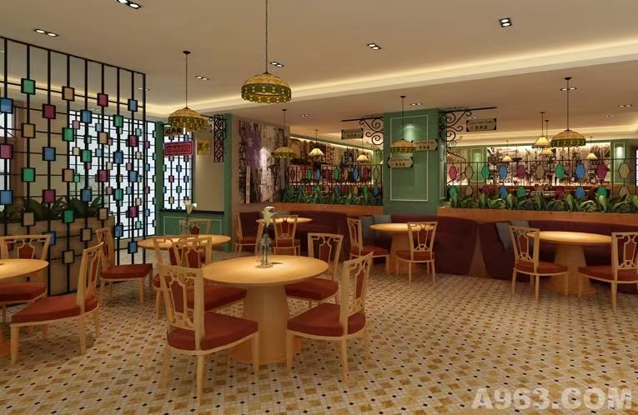
添加标题内容
https://www.ypppt.com/
二、市场分析
冰室，不仅仅只是餐厅那么简单，冰室似乎成为了市井文化的代表，浓缩着城市人的喜乐苦悲。如果开一家把传统文化和都市气息结合起来的冰室定能吸引众多消费顾客。
冰室是介于餐厅与快餐店之间最平民化的饮食场所，其特色是速度快、配搭多变、价钱实惠、行事方式中西合璧。在深圳就有“银行多过米铺，冰室多过银行”之说。
目前餐饮业进入门槛较低，竞争非常激烈，如果选择进入这个行业，就需要在特色上多花些心思了，关键的是能在食物、服务、气氛上与同类经营者拉开差距。

Slide 5
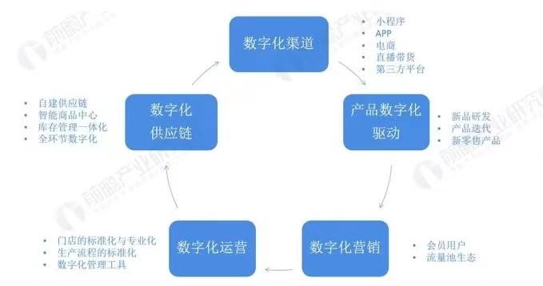
新式茶饮数字化
数字化运营将进一步加速发展2020年突如其来的新冠肺炎疫情让餐饮消费行业备受打击，“复苏”成了新式茶饮企业共同的课题。以奈雪的茶、喜茶为代表的头部品牌迅速调整策略，依靠精耕会员体系、入驻电商平台、发力新零售、小程序以及数字化运营等措施盘活流量，新式现制茶饮进入数字化发展阶段。新式茶饮的数字化是以数字化管理为核心，进行全链路的数字化搭建。在这场数字化转型中变化最大的是消费者通过数字化渠道如小程序、APP、第三方平台的线上下单方式。未来随着新式茶饮市场规模的逐渐扩大，数字化运营将进一步加速发展。

Slide 6
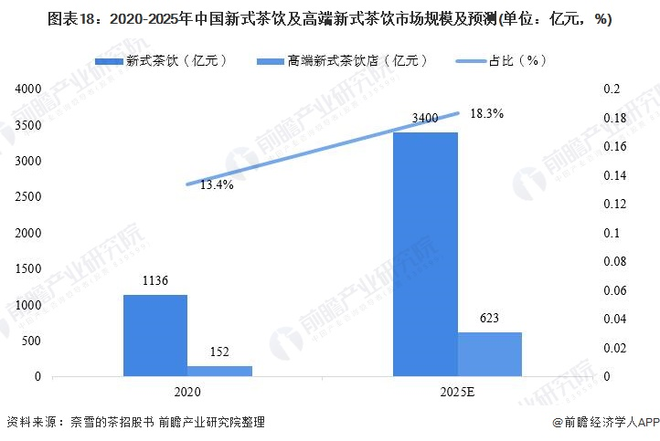

Slide 7
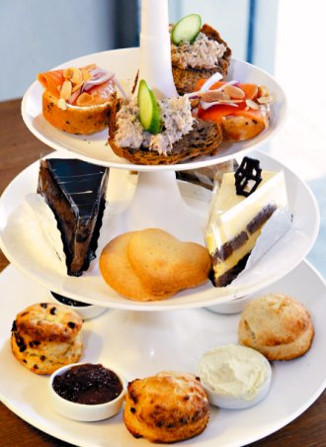
三、服务卖点
（1）服务特色
冰室的服务理念:热情至上，微笑服务。冰室的人员服务要面带微笑，亲切地对待每一位顾客。冰室的环境服务要做到位，冰室的设计要简约，要用明亮洁净的店堂来吸引顾客，靠着马路的一侧要装上大型的落地玻璃，不仅让顾客看到繁华的街道，而且要让行人看到典雅大方的店堂。环境、灯光要配合桌椅的颜色,应有淡淡的暖色调,再播放淡淡的音乐，让人有一种温馨的感觉。店中准备一些报刊杂志，使得客人落座后喝上一杯茶随意地翻阅报纸杂志。与快餐店相比，中国人更会喜欢冰室这种环境，毕竟有些文化传统的延续。

Slide 8
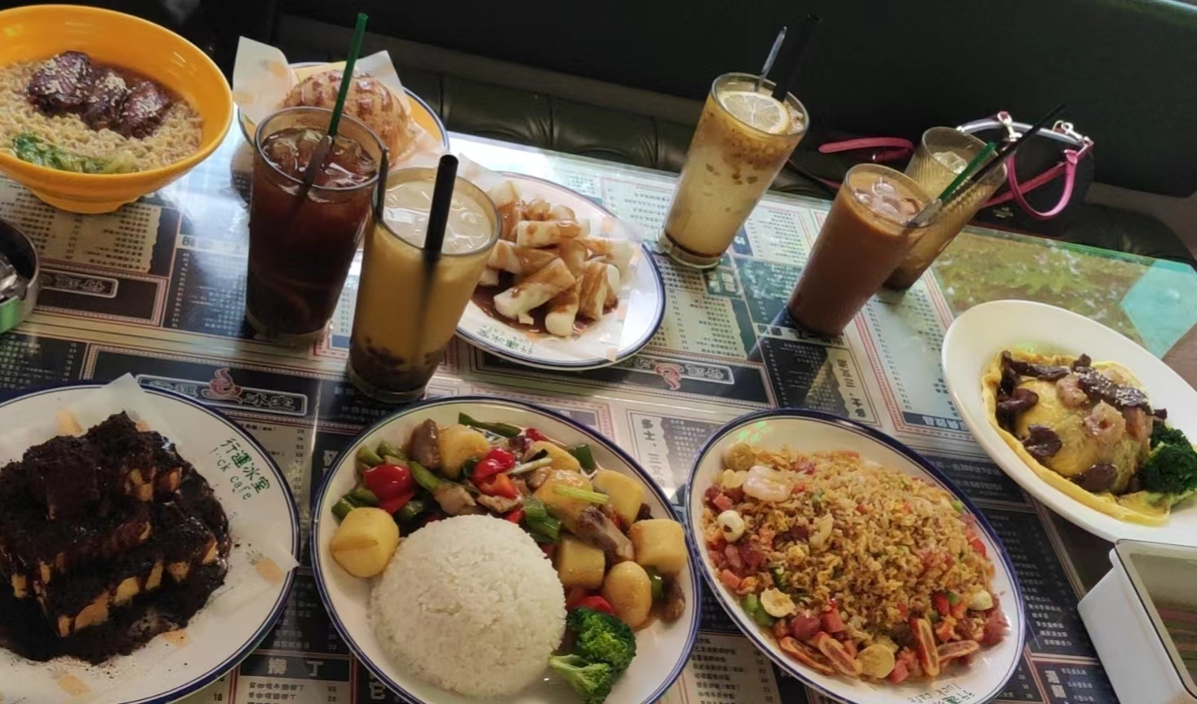
（2）卖点
1、中午各冰室都有商务午餐提供，一般都包含了一杯饮料或汤，一份饭或面、小菜、沙拉或水果。价格在十几元至二十几元之间，品种多样、菜量丰富而价格实惠。
2、非就餐时间你可以选择冰室提供的冷热饮品，咖啡、各种茶、现场调配的果汁、奶茶等等，考察冰室是否正宗可以就从饮品下手，咖啡要现磨、饮品要现调制，原料要新鲜、制作要娴熟，当然最重要的是口感要细腻。同时，搭配一小块三明治，或者一份中西小点心都是很“正点”的。
3、冰室虽不比大餐厅的大吃大喝，但也都有自己的特色菜，粤港小炒、风味炒饭、面品、点心，细致小巧。

Slide 9
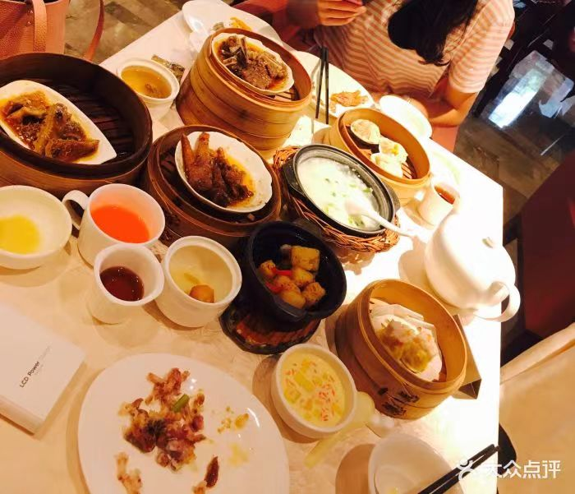
事业报告书等有关资料及一些非公开的资料。根据以上报告书中的冰室选址的必要的三个条件，即居住者条件、吸引条件、交通条件,进行分析统计并附上说明和结论。因此,要花较高的费用和较多的时间进行交通量调查、购买力调查,根据一定的规律和公式推算出店址的吸引力。

Slide 10
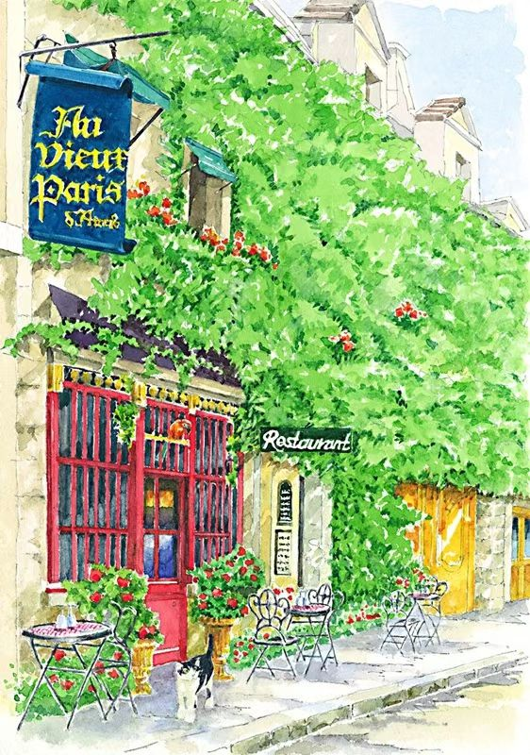
四、餐厅选址
想开冰室就要确定店址，市中心的繁华商业圈固然最好，但也不应忽视了车站、住宅区等地点的优越性。也就是说，冰室的店址不光是在大街中选择,也可在城镇中选择。选择时要注意自己的店址是不是食客最多的地方,或是不是最繁华的地方。为了判断这些条件，要根据资料按步骤进行。首先是边走边看，分析政府相关资料,获取经济、人口、消费动向、竞争状况等细微的情报,还要通过大众杂志和时尚类杂志等把握休闲趋势,但是,冰室文化所具有的特点决定了在选择店址时,不能光注重人潮的多寡或某些表面的现象,应留意流行的重心。因此从上面的一些统计数字和一般趋势中看出地点中的细微的风景、状况。投资者应该走上街头,通过耳闻目睹口问，获得宝贵的第一手资料。当然只是漫步街头2~3次也可以,为掌握地点的概况和特色，要有目的地察看整体和其他的重要事项,必须记住主要食客的居住地和住宅区,可以说了解食客的生活是特别重要的。其次进一步考察哪个店址更好。要仔细观察目标店址附近有没有商业街、饭店、超级市场、火车站、公交车站以及道路状况、地形、学校等公共设施场所。即使是对自己长年居住、比较熟悉的店址，也要注意其地方的特色、现状、将来的发展等数字和统计表。要搜集和整理出购买动向调查报告书、附近商业街调查报告书、地区零售业现代化对策调查

Slide 11
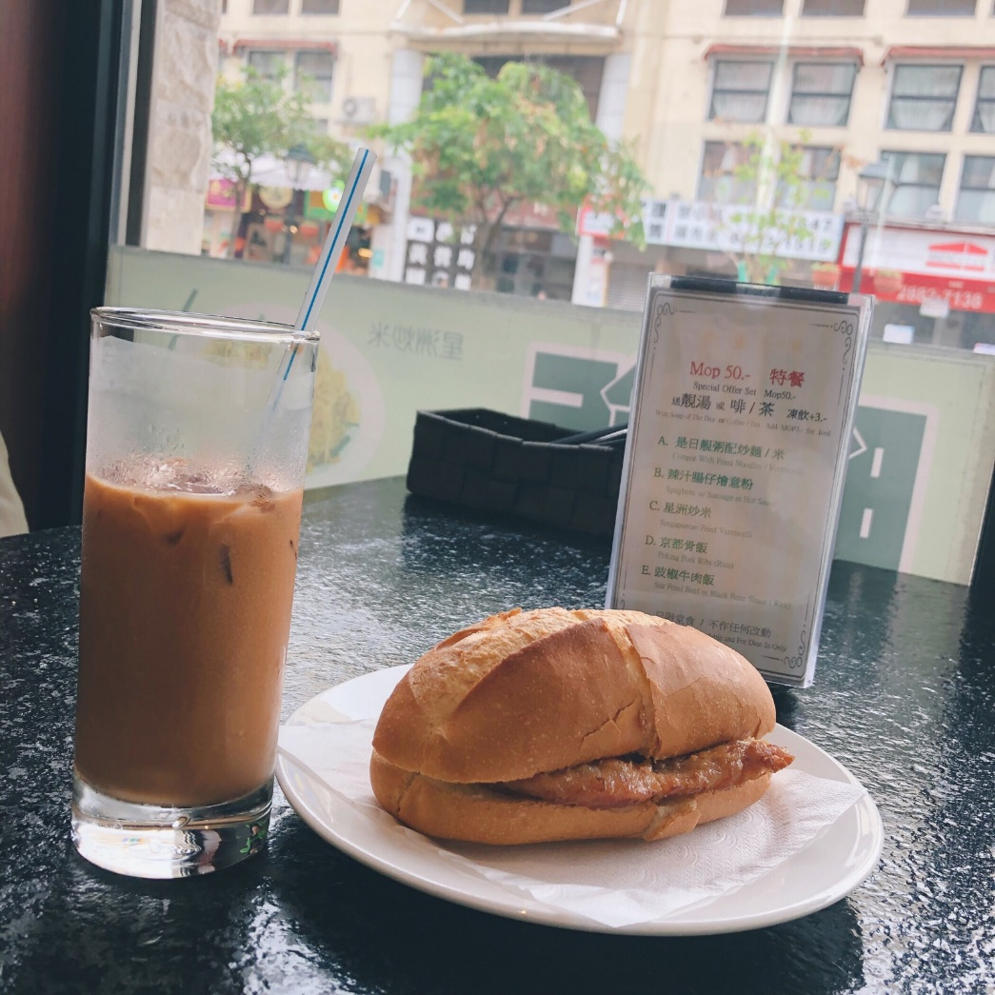
五、餐厅环境
冰室的设计要简约，要用明亮洁净的店堂来吸引顾客，靠着马路的一侧要装上大型的落地玻璃，不仅让顾客看到繁华的街道，而且要让行人看到典雅大方的店堂。环境、灯光要配合桌椅的颜色，应有淡淡的暖色调，再播放淡淡的音乐，让人有一种温馨的感觉。店中准备一些报刊杂志，使得客人落座后喝上一杯茶随意地翻阅报纸杂志。与快餐店相比，中国人更会喜欢冰室这种环境，毕竟有些文化传统的延续。

Slide 12
六、投资分析
市场是不断变化的在营业阶段有以下几种风险可能：
1．在冰室开发阶段的风险：市场上可能会同时大量出现类似餐厅的开业。
2．冰室生产阶段的风险：如果冰室已经开始营业，但没有生产出适销对路的食材，本冰室就有可能没有足够的能力支付生产费用和偿还债务。
3．冰室生产经营阶段的风险：餐厅投产后的效益取决于其产品在市场上的销售量和其他表现，而对于本阶段项目而言，最大的市场风险来源与市场上餐饮业的竞争风险，如果项目投产后效益良好很可能会带来一系列相似经营项目的诞生，从而加剧了本项目的竞争压力。
1．严格管理，定期培训人员，建立顾客服务报告。
2．在冰室开始阶段进行严格的项目规划，减少 餐厅风险。
对餐厅关键人员依赖风险应对措施
1．建立健全福利制度，免除员工后顾之忧
2．与员工签订劳动协议，强调工作责任，若非正常离职应由其赔偿相应损失

Slide 13
内部管理风险
餐饮业是一个技术含量相对较低的行业，而且冰室在南宁市区还没普及开来，一家成功的餐厅需要严格的管理才能赢得消费者的信赖，对于大多数中国自办的餐厅来说大部分存在着内部管理松散，服务人员素质较低，如何建立现代企业制度，健全企业经营机制强化企业内部管理关系着企业的生与存，成与败。
对餐厅关键人员依赖的风险
一般而言，餐饮业对其厨师的依赖性特别严重。如果本餐厅的主厨离职了会对菜品的提供产生巨大影响。
应对措施市场风险应对措施：
1．汲取先进的生产技术与经验，开发出自己的特色食品。
2．进入市场后，认识食品市场周期，不故步自封，积极开发更新食品。
3．与原料供应商建立长期并保持长期的合作关系，保证原料资源的供给。内部管理风险应对措施

Slide 14
七、人力资源
1）人员分配：合伙人三名，厨师两名，服务员三名，调配师两名，糕点师一名。
合伙人：负责管理人员及店里内务、采购和收银，必要时候出面店内的纠纷。
厨师：负责中西餐制作
服务员：负责店内的卫生及顾客的部分需求和建议。
调配师：负责调配各式冷热饮。
糕点师：负责制作糕点
营业时间：营业时间为六点开始营业，到晚上十点暂停营业。
职工薪酬：厨师薪酬：5000元
服务员薪酬：3000元
调配师薪酬：4000元
糕点师薪酬：3800元

Slide 15
八、财务分析
1.资金预算
1)营业设备设施：10000
电脑、柜台、卫生用品、大堂设备及户外用品
2)厨房设备用品:30000
炉具设备、加热保温设备、冷藏设备、排风设备、火锅设备、煮锅、蒸锅、煎炒锅、 勺具、刀 、
厨房不锈钢器皿 、食物储存容器、 面包烘焙设备、 厨房杂件
3)餐饮设备用品:20000
饮水机、饮料机、 陶瓷器皿、塑料器皿、榨汁机、咖啡机、咖啡壶、咖啡炉、 玻璃器皿、 餐饮不
锈钢器皿
4)清洁卫生用品:1,800
拖把、扫帚、刷子、清洁工具、清洁护具、清洁剂
5)洗涤设备用品:10,800
洗碗机、餐具消毒柜、洗涤筐、洗涤剂
6)餐椅餐桌柜架:20000
基于环境营造需要，配置或定制相关家具，但要注意家具污染问题
6)其他设备用品10000
7)装潢装饰：3000
8)场地租金：6000按照月租费用测评
9）员工总工资：30800元
总计：142400元

Slide 16
九、营销战略
冰室给予在冰室门口试吃本店营销爆款。不断地刺激消费者购买需求及欲望，实现最大限度地服务消费者的策略
发印传单，招聘附近兼职分发传单。通过宣传手段向其他消费者进行传播，达到刺激消费者购买欲望的策略
在微博上大肆宣传冰室的特点，吸引网红来我店拍视频。组织起适度规模而且稳定的营销队伍，最好的办法就是建立营销网络组织。网络组织策略，就是根据营销的区域范围，建立起稳定有序的相互支持协调的各级营销组织。

Slide 17
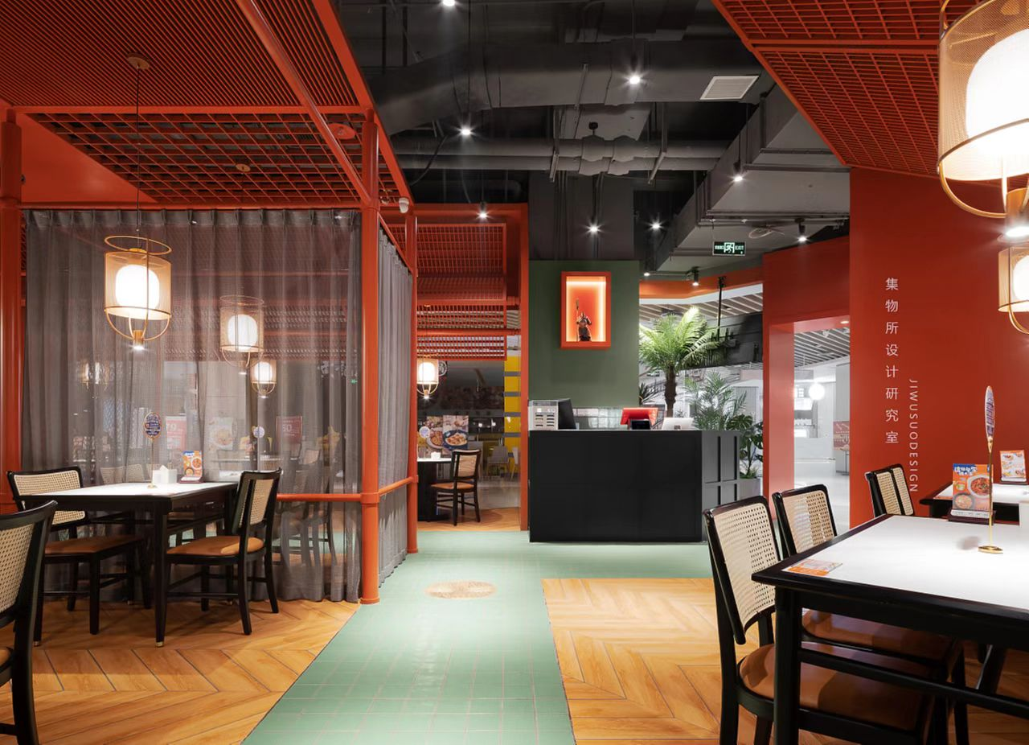
感谢观看！！！

